Slide 1
Projeto de Estoque
UNIVERSIDADE DO OESTE DE SANTA CATARINA – UNOESC
CURSO DE CIÊNCIA DE DADOS E INTELIGÊNCIA ARTIFICIAL
PRÁTICAS EXTENSIONISTAS IV
ESTUDANTE FELIPE CABRAL DOS SANTOS

Slide 2
1. Introdução
Nesse trabalho buscarei solucionar o problema de estoque de uma pequena empresa de confecção de roupas e uniformes. Atualmente o controle de estoque é realizado através do papel, o que torna ineficiente e impreciso.

Slide 3
2. Principais Tecnologias escolhidas
Python – Framework Django
Bootstrap
Banco de dados PostgreSQL

Slide 4
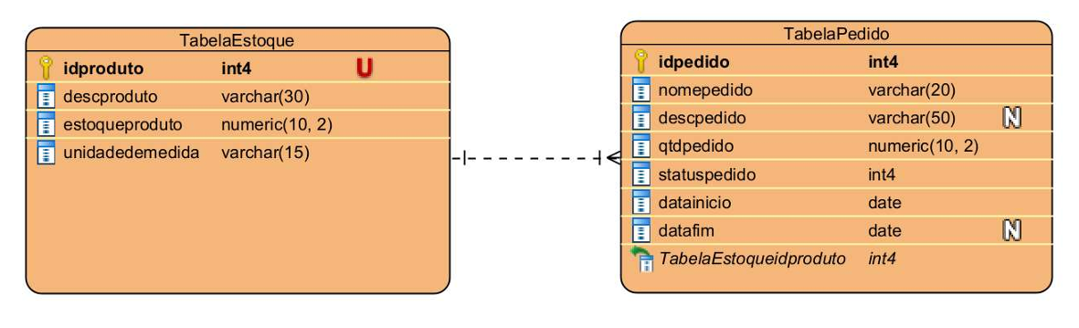
3. ER – Entidade Relacionamento

Slide 5
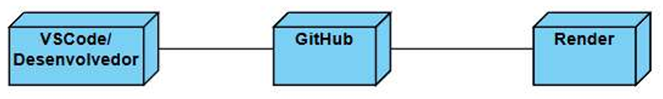
4. Diagrama caso de uso

Slide 6
5. Remodelagem e responsividade das telas
Inicialmente o projeto foi construído com o intuito de ser utilizado via desktop, mas com a demanda mobile o bootstrap foi adicionado ao projeto, porém todas as telas precisaram de algum nível de ajuste para se adaptar ao novo meio.

Slide 7
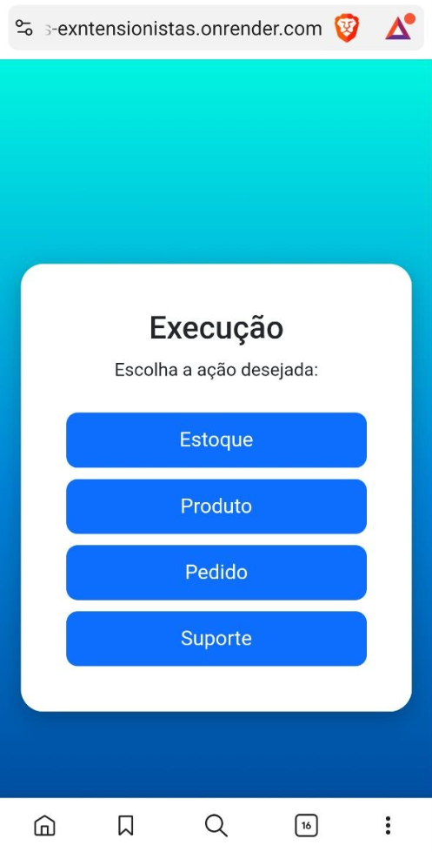
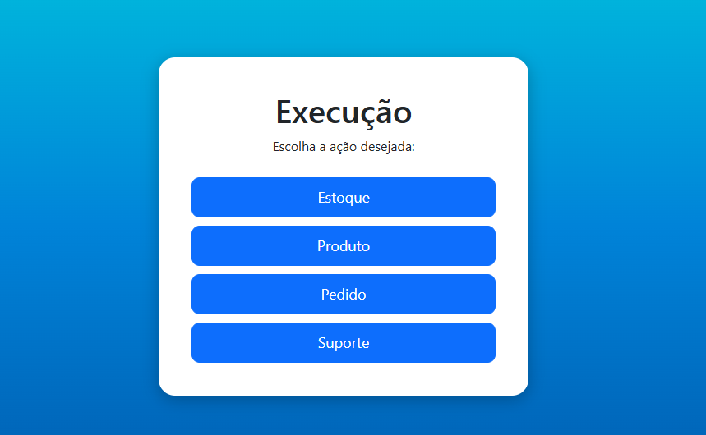
5. Remodelagem e responsividade das telas

Slide 8
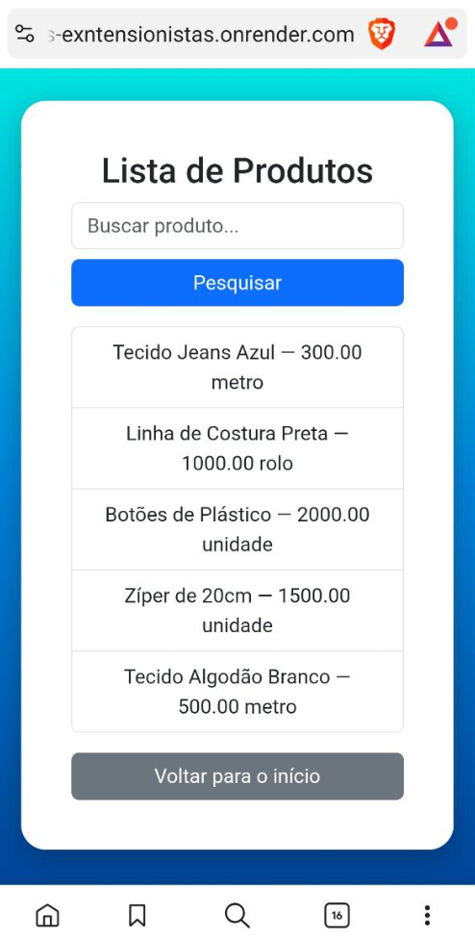
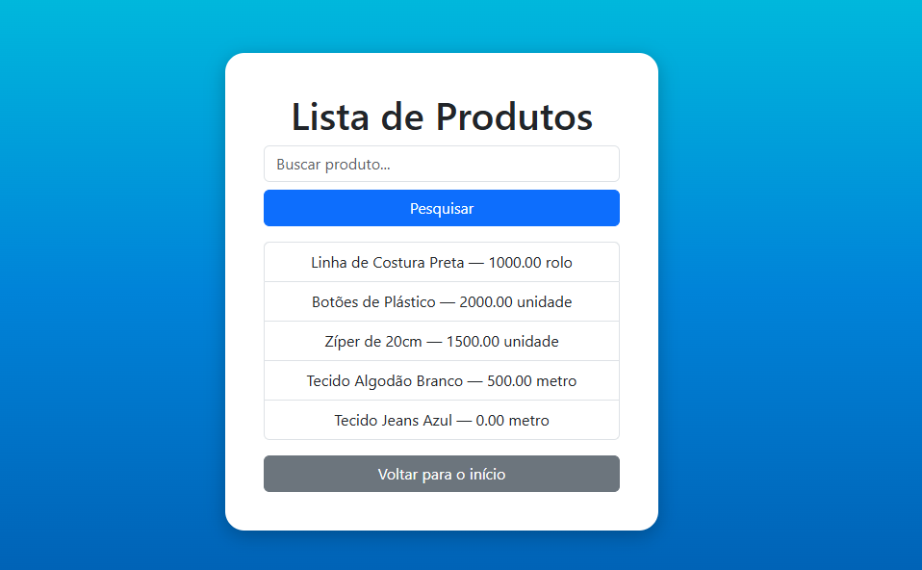
5. Remodelagem e responsividade das telas

Slide 9
6. API
O objetivo do desenvolvimento dessa API é manter o usuário informado sobre o estoque, para isso o sistema fará a leitura dos itens e utilizará um bot do telegram para informar o usuário diretamente no celular.
A API foi construída usando Django puro. Utilizando rotas que consultam o banco,
transformam os dados em JSON e retornam usando JsonResponse. Hospedando a API na Render, permitindo que outros sistema possam acessar os dados de estoque da aplicação.

Slide 10
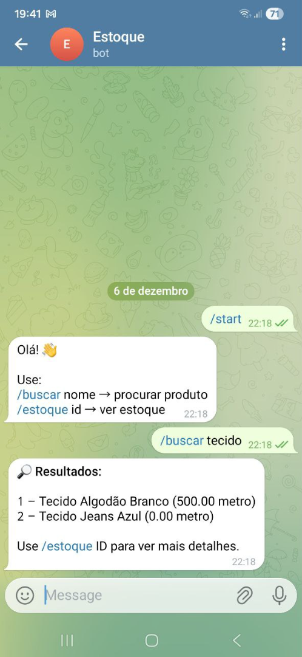
6. API

Slide 11
7. Cloud e Infraestrutura
O projeto consiste em arquitetura SaaS (Software as a Service), visto que é projetado para ser acessado via navegador sem a necessidade de instalação local, rondando na nuvem e podendo ser utilizado por múltiplos usuários ao mesmo tempo. A nuvem Render é uma boa escolha pois tem bom suporte para django e o banco de dados postgresql. Primeiramente é preciso criar um banco de dados na nuvem e utilizá-lo para configurar o software.

Slide 12
8. Conclusão
O protótipo apresentado, caso implementado resolveria boa parte dos problemas,
mas ainda precisa de ajustes para ser totalmente funcional.
GitHub: https://github.com/felipecabraldossantos/Projeto-Pr-ticas-Exntensionistas
Link do projeto: https://projeto-pr-ticas-exntensionistas.onrender.com/estoque/

